Slide 1
КУРСОВОЙ ПРОЕКТ ИНФОРМАЦИОННАЯ СИСТЕМА «МАГАЗИН СЛАДОСТЕЙ»
Выполнил: Никифоров. В. О.
Группа: Веб-20-1
Руководитель: Александрова А. С.

Slide 2
ЦЕЛИ И ЗАДАЧИ:
Цель:
Разработать информационную систему «Магазин сладостей»
Задачи:
Произвести исследование деятельности информационной системы
создать структурную и функциональную схемы
спроектировать базу данных информационной системы
разработать интерфейс пользователя в соответствии с техническим заданием
разработать информационную систему магазина сладостей и составить программную документацию в виде руководства пользователя

Slide 3
ПРЕДМЕТНАЯ ОБЛАСТЬ
Информационная система магазина сладостей – это удобный способ покупки нужных товаров для пользователей, а так же удобное место для управления и пользования функционалом для всего персонала.
Ролями предметной области являются:
Пользователи
Администраторы
Курьеры

Slide 4









ИНСТРУМЕНТАЛЬНЫЕ СРЕДСТВА РАЗРАБОТКИ

Slide 5
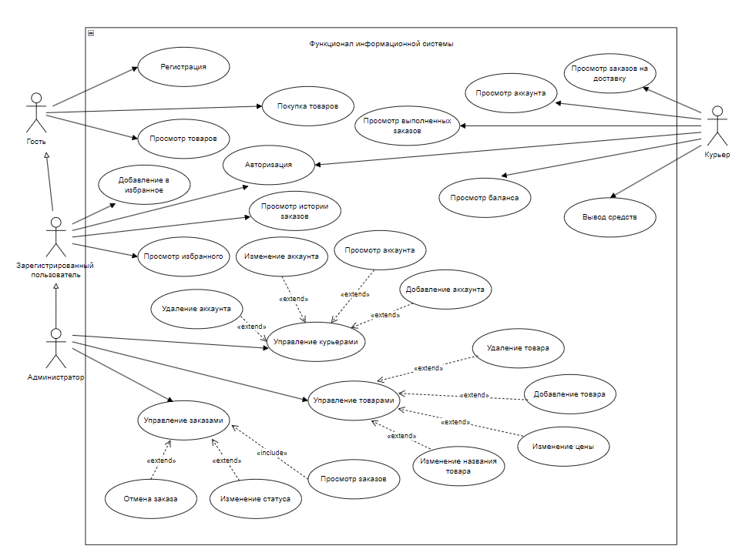
ПРОЕКТИРОВАНИЕ ПРОГРАММНОГО ПРОДУКТА
ДИАГРАММА ПРЕЦЕДЕНТОВ

Slide 6
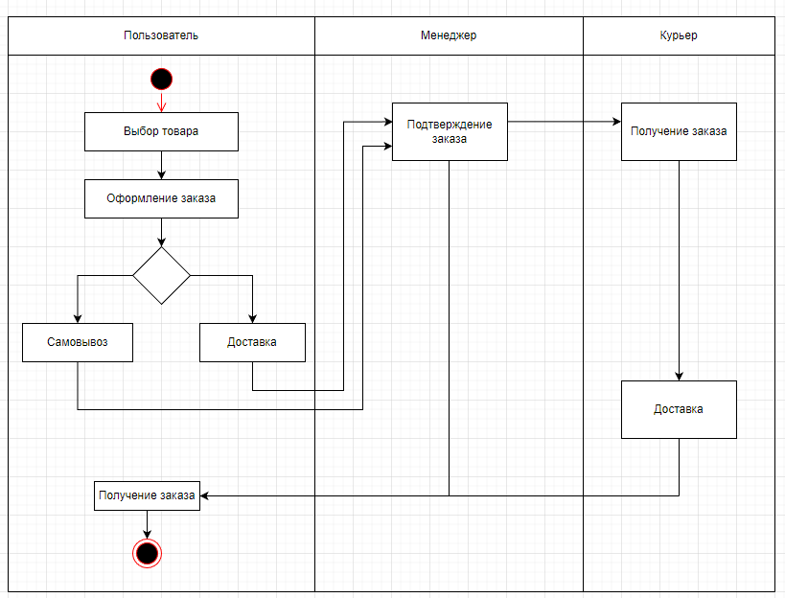
ДИАГРАММА ДЕЯТЕЛЬНОСТИ

Slide 7
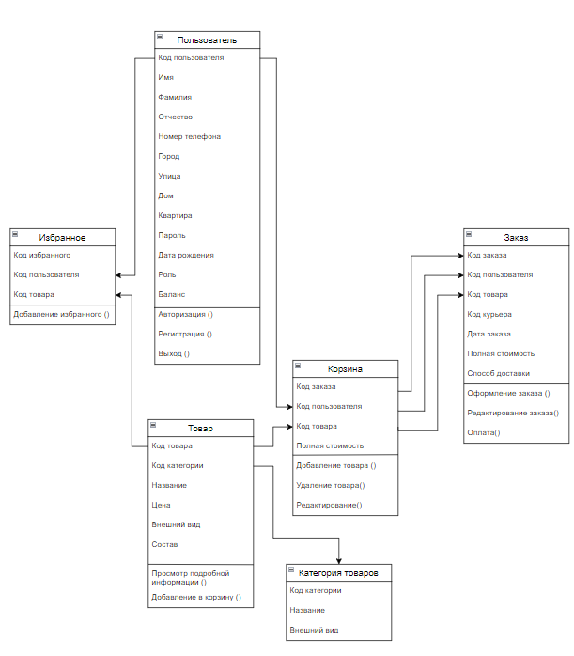
ДИАГРАММА КЛАССОВ

Slide 8
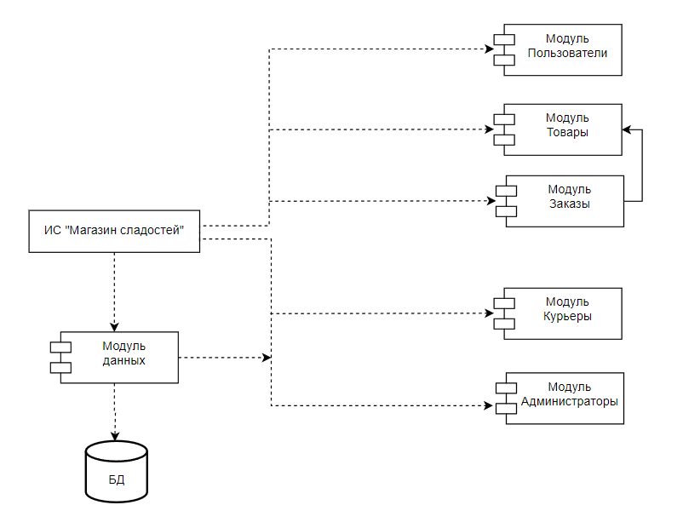
ФУНКЦИОНАЛЬНЫЕ СХЕМЫ
ДИАГРАММА КОМПОНЕНТОВ

Slide 9
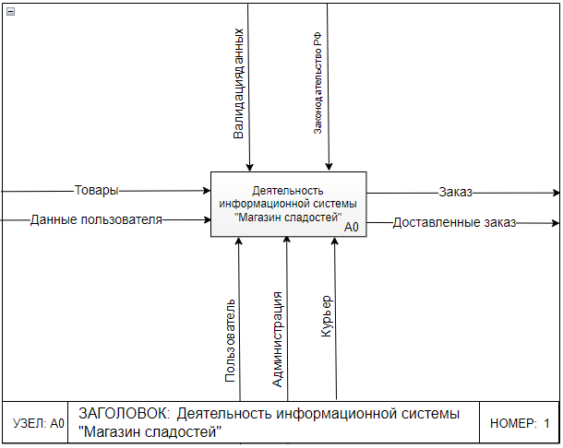
КОНТЕКСТНАЯ ДИГРАММА

Slide 10
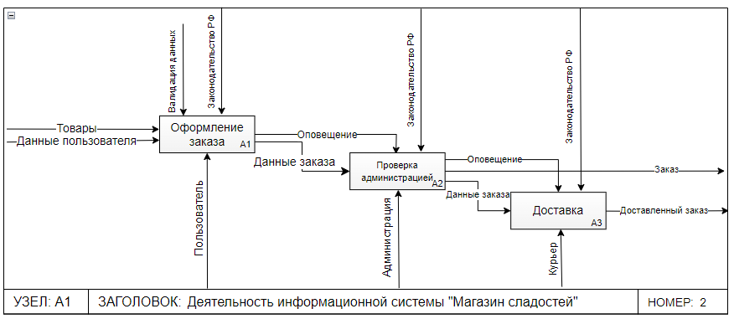
ДИГРАММА ДЕКОМПОЗИЦИИ УЗЛА А1

Slide 11
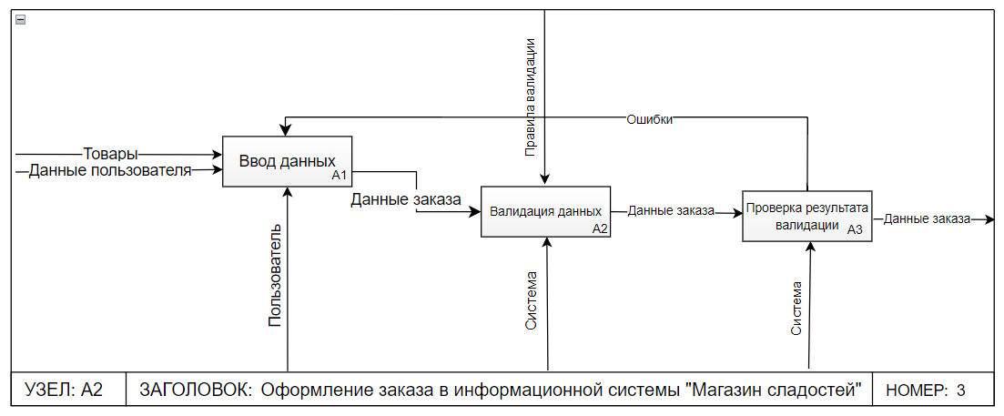
ДИГРАММА ДЕКОМПОЗИЦИИ УЗЛА А2

Slide 12
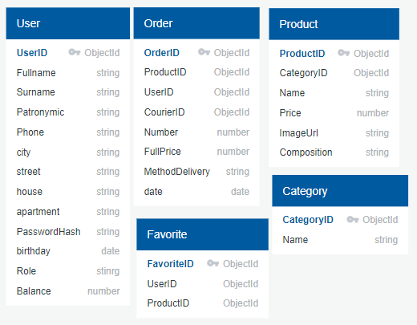
ПРОЕКТИРОВАНИЕ БАЗЫ ДАННЫХ
ER-МОДЕЛЬ БАЗЫ ДАННЫХ

Slide 13
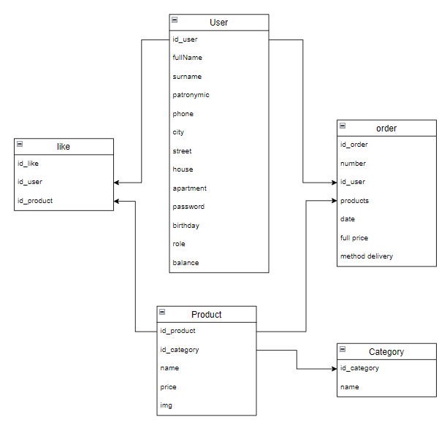
ДАТАЛОГИЧЕСКАЯ МОДЕЛЬ

Slide 14
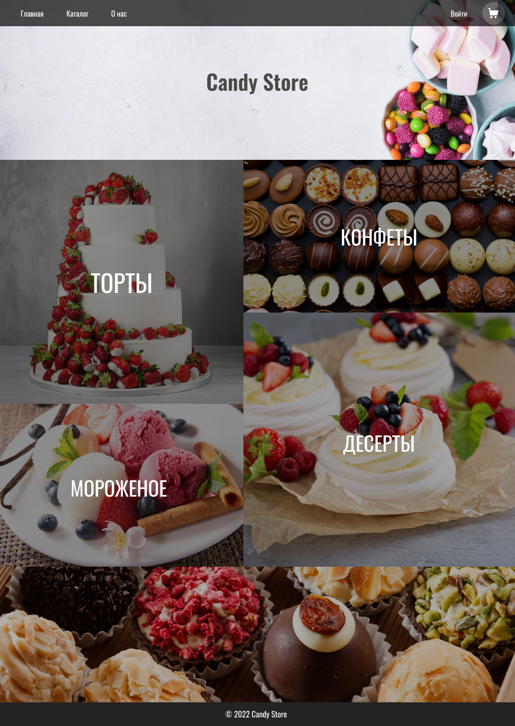
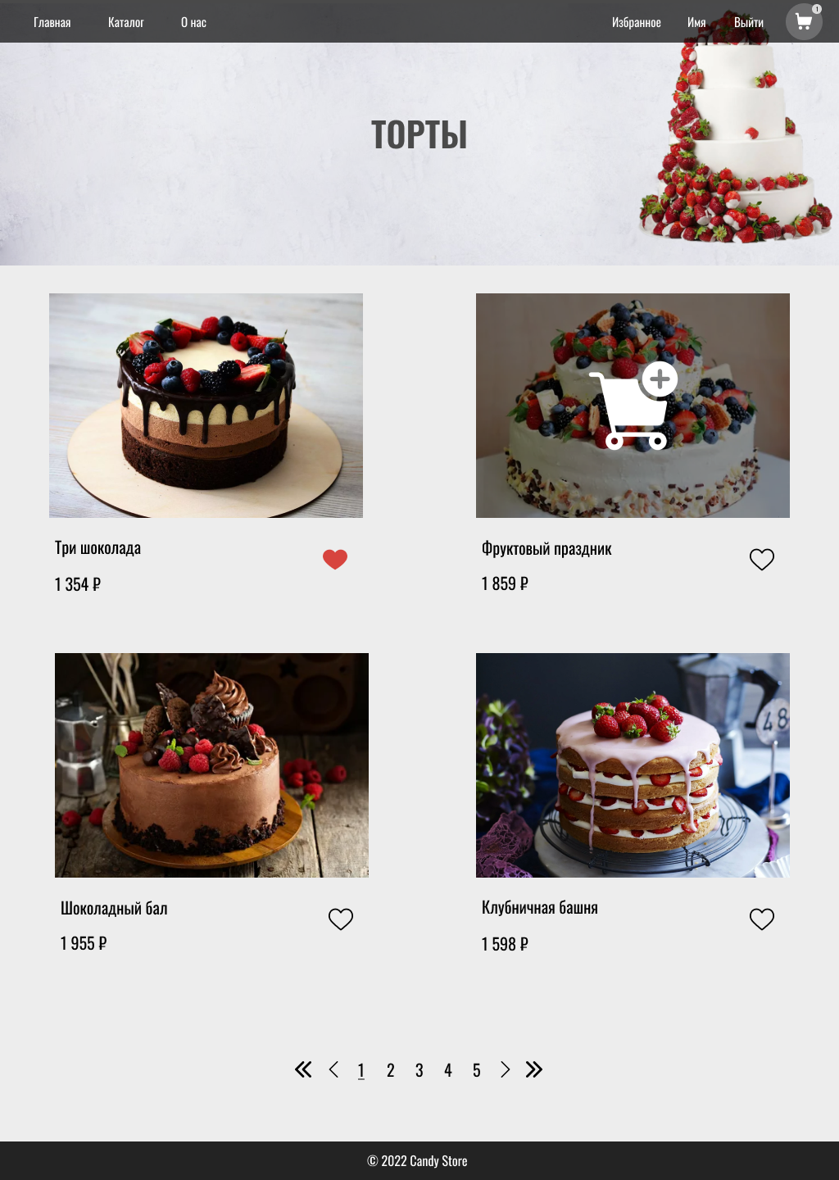
ПРОЕКТИРОВАНИЕ ПОЛЬЗОВАТЕЛЬСКОГО ИНТЕРФЕЙСА
Прототип главной страницы
Прототип страницы товаров

Slide 15
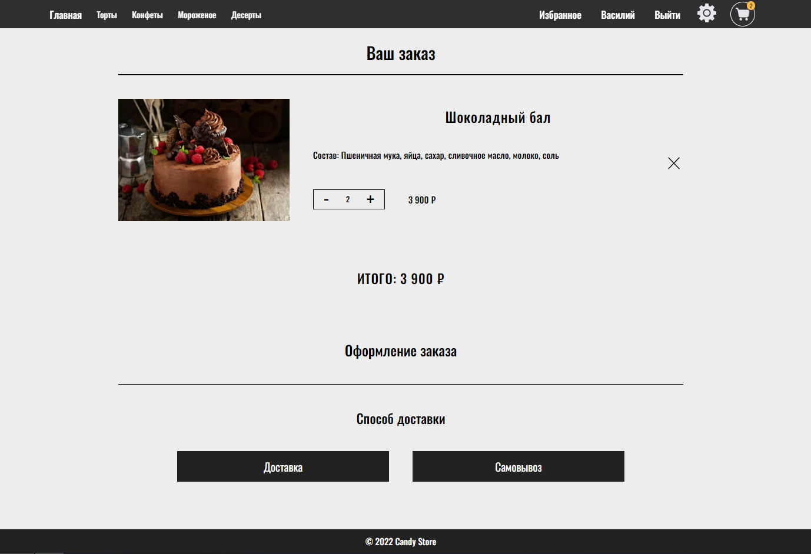
ПРОТОТИП СТРАНИЦЫ КОРЗИНЫ

Slide 16



АРХИТЕКТУРА ПРОГРАММНОГО ПРОДУКТА
КЛИЕНТ
СЕРВЕР
БД
КЛИЕНТ-СЕРВЕРНАЯ
АРХИТЕКТУРА

Slide 17
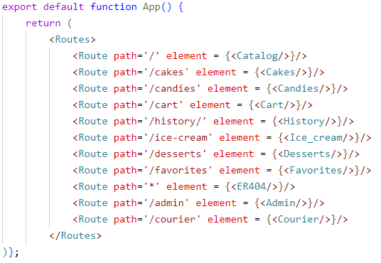
РАЗРАБОТКА КЛИЕНТСКОЙ ЧАСТИ
КОМПОНЕНТ НАВИГАЦИИ

Slide 18

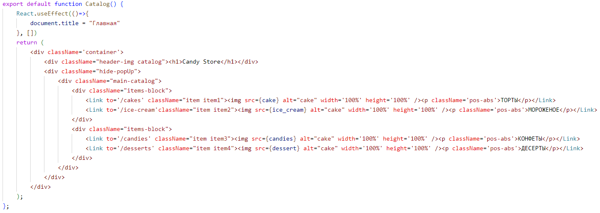
КОМПОНЕНТ ГЛАВНОЙ СТРАНИЦЫ

Slide 19
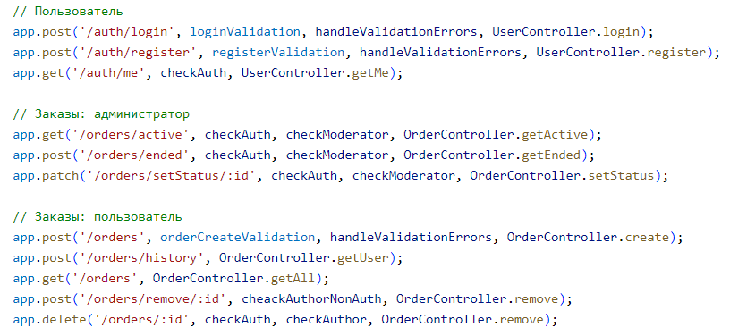
РАЗРАБОТКА СЕРВЕРНОЙ ЧАСТИ
МАРШРУТИЗАЦИЯ

Slide 20
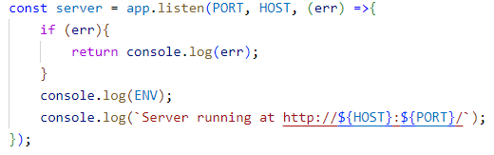
ЗАПУСК СЕРВЕРА

Slide 21
ЗАКЛЮЧЕНИЕ
Разработана информационная система «Магазин сладостей»
Реализован функционал программного продукта в соответствии с ТЗ.
Серверная часть была реализована с использованием языков Node.JS и Express.
Клиентская часть реализована с помощью React.
Использовалась база данных MongoDB.
Все поставленные задачи были выполнены.

